Slide 1
Dėl Klimato kaitos programos likučių perskirstymo
Aplinkos ministras
Kęstutis Mažeika

Slide 2
Klimato kaitos programos likučiai
(birželio 19 dienai)
Iš viso 7,85 mln. eurų, iš 2012–2020 m. įgyvendinamų priemonių (pareiškėjams atsisakius vykdyti projektus, sutaupytos lėšos viešųjų pirkimų metu).

Slide 3
Pasiūlymai dėl lėšų paskirstymo
2,3 mln. eurų fizinių asmenų gyvenamųjų namų atnaujinimui (pritrūko 1,3 mln. eurų 2020 m. kvietimui ir 1 mln. eurų naujam kvietimui);
1 mln. eurų fizinių asmenų atsinaujinančių energijos išteklių (t. y. šilumos siurblių: oras-oras, oras-vanduo, žemė-vanduo, vanduo-vanduo; biokuro katilų) skatinimui;
4,5 mln. eurų elektromobilių įsigijimo juridiniams asmenims skatinimui.

Slide 4
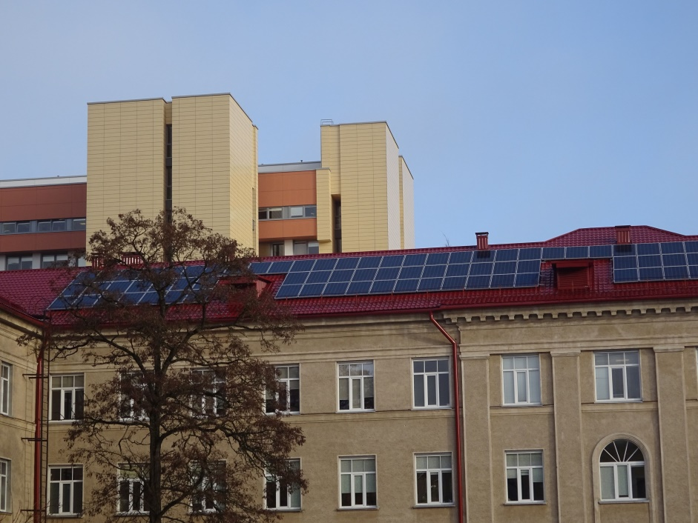
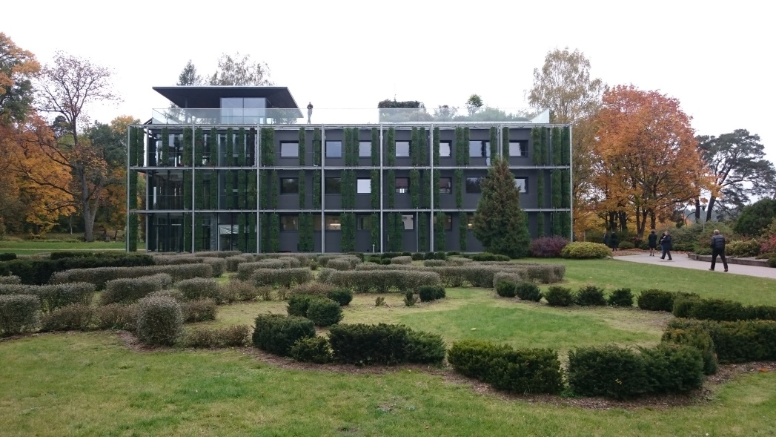
Dėkoju už dėmesį
Iš KKP įgyvendinti projektai: Antakalnio ligoninė ir Vilniaus universiteto botanikos sodas

